Slide 1




Toán
Phân số và phép chia
số tự nhiên (tt)

Slide 2
Toán
Phân số và phép chia số tự nhiên
(tiếp theo)

Slide 3



















Khởi động

Slide 4
KHỞI ĐỘNG:
Viết thương của mỗi phép tính sau dưới dạng phân số: 3 : 7 ; 5 : 16

Slide 5
Đố em !

Slide 6

Phân số có tử số là :
A. 7
B. 9

Slide 7
Phân số có mẫu số là :
A. 8
B. 12

Slide 8
Phép chia 15 : 16 được viết thành phân số là :
A.
B.

Slide 9
Phân số là thương của phép chia nào ?
A. 5 : 7
b. 7 : 5

Slide 10
TThứ hai ngày 07 tháng 02 năm 2022
Toán
Phân số và phép chia số tự nhiên
(tiếp theo)
B. Hoạt động thực hành

Slide 11
Khám phá

Slide 12
Phân số và phép chia số tự nhiên (tiếp theo)

Slide 13

Ví dụ 1: Có 2 quả cam, chia mỗi quả cam thành 4 phần bằng nhau.
Vân ăn một quả cam và quả cam. Viết phân số chỉ số
phần quả cam Vân đã ăn.
1
4
1
1 quả
quả
4
5
quả
4
5
Vân đã ăn tất cả 5 phần
hay quả cam.
4

Slide 14

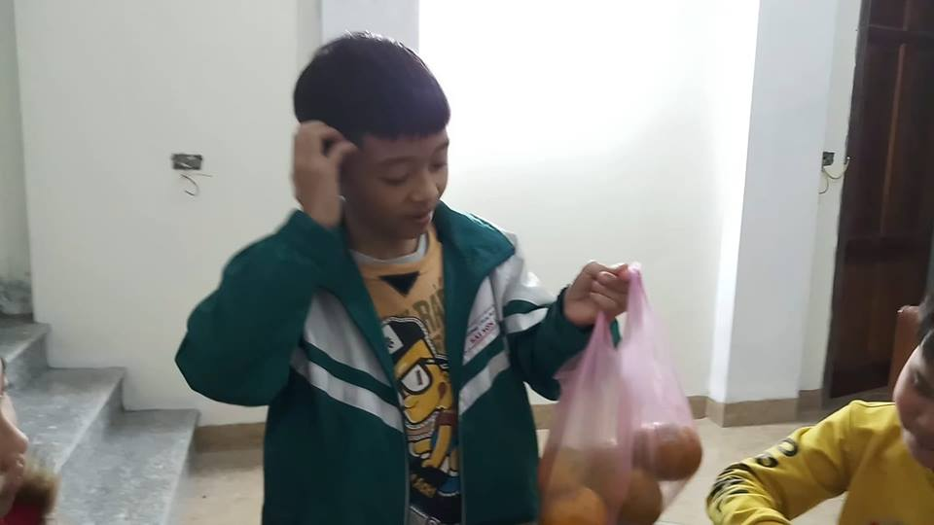


Chia đều 5 quả cam cho 4 bạn. Tìm phần cam mỗi bạn.

Slide 15
Toán
Phân số và phép chia số tự nhiên (tiếp theo)
Ta có:
Số phần cam của mỗi người là:
5 : 4 = ?

Slide 16
Phân số và phép chia số tự nhiên (tiếp theo)
Ví dụ 2:
Chia đều 5 quả cam cho 4 người. Tìm phần cam của mỗi người.
quả cam.

Slide 17
5
Mỗi bạn được quả cam
4
5
Ta có : 5 : 4 = (quả cam)
4

Slide 18
5
So sánh quả cam với 1 quả cam.
4
5
4
quả cam
nhiều hơn
1 quả cam
5
5
Vậy: 1
…
>
4
4
Phân số có tử số lớn hơn mẫu số thì phân số đó lớn hơn 1.

Slide 19

4
So sánh quả cam với 1 quả cam.
4
4
4
=
Vậy 1
…
4
4
4
4
quả cam
bằng
1 quả cam
Phân số có tử số bằng mẫu số thì phân số đó bằng 1.
1
So sánh quả cam với 1 quả cam.
4
1
1
<
…
Vậy 1
4
4
1
quả cam
ít hơn
1 quả cam
4
Phân số có tử số bé hơn mẫu số thì phân số đó bé hơn 1.

Slide 20
Kết luận Những phân số có tử số lớn hơn mẫu số , phân số đó lớn hơn 1 Những phân số có tử số bằng mẫu số , phân số đó bằng 1 Những phân số có tử số nhỏ hơn mẫu số , phân số đó nhỏ hơn 1

Slide 21
Luyện tập

Slide 22

1
Viết thương của mỗi phép chia sau dưới dạng phân số:
9 : 7
8 : 5
19 : 11
3 : 3
9
19
=
=
7
11
8
3
=
=
= 1
5
3
2
2 : 15
=
15

Slide 23
3
3
9
7
6
19
24
Trong các phân số
;
;
;
;
;
4
14
5
10
17
24
a) Phân số nào bé hơn 1?
b) Phân số nào bằng 1?
c) Phân số nào lớn hơn 1?
Phân số bé hơn 1 | Phân số bằng 1 | Phân số lớn hơn 1

Slide 24
Vận dụng

Slide 25


Trò chơi
Ong tìm chữ

Slide 26

16
Phân số …………………. 1
29
lớn hơn
bằng
bé hơn

Slide 27
9
Phép chia ………… có thể viết dưới dạng phân số là
11
11 : 9
11 : 11
9 : 11

Slide 28
Phân số lớn hơn 1 khi phân số có tử số ……………… mẫu số
lớn hơn
bé hơn
bằng

Slide 29
32
Phân số ………………… 1
32
lớn hơn
bé hơn
bằng

Slide 30







NHỔ CÀ RỐT

Slide 31
Cách chơi:
Mỗi câu trả lời đúng sẽ giúp chú thỏ đi đến nhổ 1 củ cà rốt.

Slide 32





Viết phân số: năm mươi hai phần tám mươi tư

Slide 33

Phép chia 4 : 7 được viết thành phân số là :

Slide 34


Viết phân số có tử số là 9, mẫu số là 10.

Slide 35

27

Slide 36
Số 5 được viết thành phân số là :

Slide 37

Nhổ hết cà rốt rồi. Con giỏi quá !

Slide 38



Thân ái chào tạm biệt

Slide 39

CHÀO TẠM BIỆT

